Slide 1

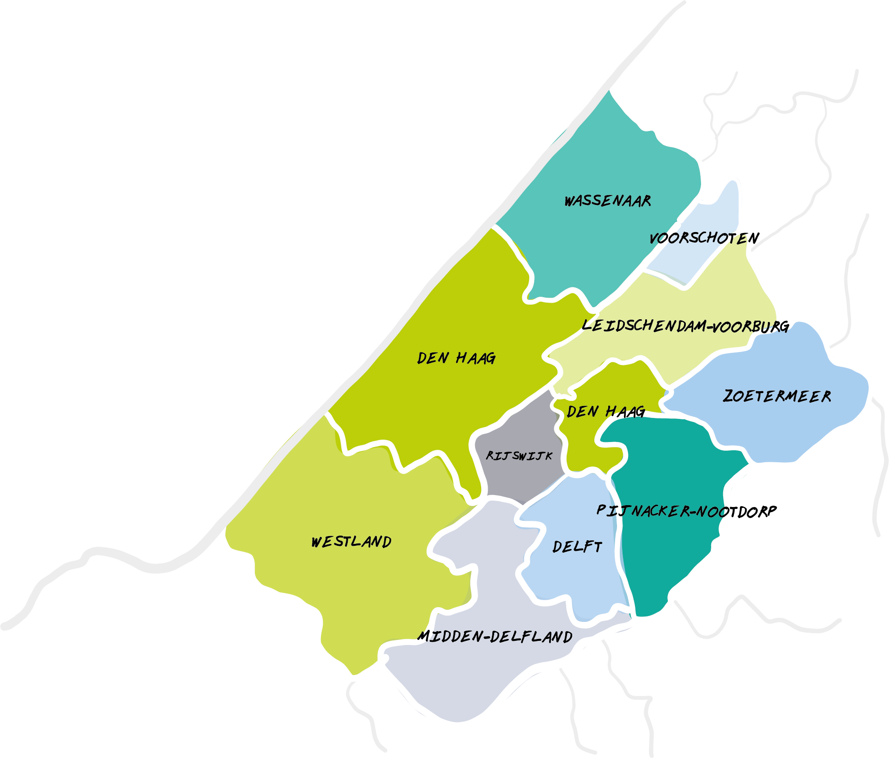







Hervormingsagenda en elke dag leren?
Anita Kraak, NJi, Arie Opstelten (Haaglanden) | 8 april 2022

Slide 2
De financiën van de jeugdzorg
Sinds 2018 toenemende tekorten bij gemeenten voor jeugdhulp
Vanaf 2019 Tijdelijke ophoging van het budget
Eind 2020 (AEF)
Stelsel in groei, een onderzoek naar financiële tekorten in de jeugdzorg
23 april 2021 Stuurgroep VWS/VNG (Cie Sint)
Rapport Stuurgroep maatregelen financiële beheersbaarheid Jeugdwet;
Een reeks maatregelen die moeten leiden tot een toekomstbestendig jeugdstelsel.
18 mei 2021 Arbitragecommissie
Jeugdzorg: een onderwerp van aanhoudende zorg,
Uitspraak en advies van de arbitragecommissie inzake het geschil tussen Rijk (ministerie van VWS) en gemeenten (VNG) over de structurele financiering van de jeugdzorg
December 2021 Coalitieakkoord Rutte IV
Notes:
Wat is de aanleiding voor het huidige debat tussen Rijk en gemeenten over de Jeugdhulp?
In 2015 is de Jeugdhulp gedecentraliseerd naar de gemeenten met een korting van 450 miljoen euro. Net voor de decentralisatie, liepen de uitgaven opnieuw stevig op. Gemeenten hebben deze tekorten zelf moeten opvangen. Die situatie was niet houdbaar.
Daarom hebben het Rijk en de gemeenten in 2019 een tijdelijke verhoging van het budget ad 300 mln € afgesproken en besloten tot het doen van onderzoek. Dat onderzoek van ultimo december 2020 toont aan dat de gemeenten in 2019 een tekort op de Jeugdwet leden van 1,7 miljard euro.
De mogelijkheden dat tekort terug te dringen zijn door de onderzoekers tegelijkertijd als beperkt gekwalificeerd.
In een gezamenlijk traject, onder leiding van Marjanne Sint, zijn in het eerste kwartaal van 2021 maatregelen geïdentificeerd om te komen tot een beheersbaar stelsel. Deze maatregelen zijn toen niet getoetst op haalbaarheid en uitvoeringsconsequenties. Wel is uitsluitend op indicatieve basis geraamd wat hun besparingspotentieel behelsde.

Slide 3

De Hervormingsagenda, wat is dat eigenlijk?
De Hervormingsagenda vloeit voort uit de uitspraak van de Arbitragecommissie:
Erkenning van de tekorten en de opdracht aan het Kabinet om te compenseren én!!
uitspraak dat stelsel niet houdbaar is en dat maatregelen (de hervormingsagenda) nodig zijn om de kosten voor de jeugdzorg terug te brengen

Slide 4
Waarom nu een patstelling?
Uitspraak van de Arbitragecommissie leidt tot een maximaal te behalen besparing van € 1 mld tot 2028
Werkgroepen bestaand uit rijk, gemeenten, aanbieders, professionals en clienten werken de maatregelen uit en toetsen de haalbaarheid
Coalitieakkoord: extra te behalen besparing van 0,5 mld.
Notes:
Waarom was er een arbitrage nodig?
Omdat het Rijk in het voorjaar van 2021 geen afspraken met gemeenten wilde maken over een reële compensatie op basis van het onderzoek, heeft het VNG-bestuur gekozen voor een semi-bindende arbitrage procedure. Dat heeft in mei 2021 geleid tot een uitspraak van de Commissie van Wijzen.
Wat heeft de Commissie van Wijzen gezegd?
In de uitspraak is bepaald dat het Rijk de gemeenten moet compenseren voor de feitelijke tekorten vanaf het jaar 2022. Voor dat jaar betreft het een bedrag ad 1,9 miljard. Ook heeft de Commissie uitgesproken dat dat Rijk en gemeenten gezamenlijk verantwoordelijk zijn voor een beheersbaar jeugdstelsel. De Commissie achtte zich – tot teleurstelling van de gemeenten niet bevoegd een uitspraak te doen over de tekorten in de fase tot 2022.
Om een eerste handvat te bieden voor het niveau van de compensatie voor de fase 2022 - 2028 heeft de Commissie gebruikt gemaakt van de berekeningen uit het rapport Sint. Dit betreft een afnemende reeks omdat met te treffen maatregelen de kosten in de loop der tijd kunnen afnemen. Daartoe dient de door partijen samen te stellen Ontwikkelagenda.
De Commissie heeft het Rijk en VNG opgedragen een reële langjarige afspraak te maken waarbij steeds sprake is van vergoeding van de feitelijke uitgaven op basis van zorgvuldige monitoring.

Slide 5
Bouwstenen Hervormingsagenda en parallelle ontwikkelingen
Hervormingsagenda
Reikwijdte Jeugdwet en preventie
Inkoop en administratie
Toegang en zo thuis mogelijk
Kwaliteit en effectiviteit
Regionalisering
Leren en ontwikkelen
Data en monitoring
Parallelle ontwikkelingen
Toekomstscenario Kind- en gezinsbescherming
Propositie Onderwijs en (jeugd)zorg
Integrale zorg / bestaanszekerheid
Notes:
We concluderen het volgende:
De kosten voor de Jeugdhulp zijn de laatste jaren stevig gestegen. Die groei moet worden gekeerd en dat vergt maatregelen. Daarover zijn partijen het zeer eens.
Met de Hervormingsagenda willen partijen daartoe dan ook een doordachte poging doen: dan gaat het om een ombuiging alsook om het realiseren van besparingen en daarmee een knik in de trend, op een doordachte en verantwoorde wijze.
Dat vergt niet alleen voorbereidings- en doorlooptijd, maar ook om een aantal investeringen. En die opgave is complex.
Het inboeken van bezuinigingen die niet zijn getoetst op (a) validiteit van de berekeningen, (b) haalbaarheid en (c) uitvoeringsconsequenties is schadelijk voor het proces en vertrouwen en vertegenwoordigt grote risico’s voor alle partijen en bovenal voor de doelgroep. En die handelswijze is dus zeer te vermijden.
Een bezuiniging van 35% op de kosten van het jeugdstelsel is onzinnig en bovendien in strijd met wet- en regelgeving en de belangen van alle partijen. Tegelijkertijd is dat het effect als wordt vastgehouden aan de reeks van 1 miljard euro uit de uitspraak van de Commissie vermeerderd met de maatregelen uit het Regeerakkoord.

Slide 6
Werkgroep leren, ontwikkelen en kennisinfrastructuur

Slide 7


Slide 8
Voor welk probleem een oplossing?
Gezamenlijke regie op de leerbeweging ontbreekt.
Jeugdzorg gekenmerkt door kortdurende projecten gefinancierd met incidentele middelen.
Er is al veel kennis en ervaring, maar die is niet gebundeld beschikbaar & niet altijd toegepast.
Veel kennis gaat verloren; doelmatigheid en doeltreffendheid lijden daaronder.

Slide 9





Beoogde ontwikkeling
Van het individu zien naar de samenleving én het individu zien.
Van jeugdzorg als uitgangspunt naar jeugdzorg als middel dat wordt ingezet met besef van morele verantwoordelijkheid.
Van onderbenutte kennis naar slim benutten en toepassen van werkzame activiteiten en vaardigheden.
Van projectencaroussel naar samen doorgaand leren in een decentraal stelsel.
Zien wat wel en niet veranderd kan worden, om leefbaar te maken waar levenslange en levensbrede ondersteuning nodig is.

Slide 10
Maatschappelijke ambitie centraal
Kinderen en jongeren zijn de dragers van de toekomstige samenleving. Ons doel is een samenleving waarin geïnvesteerd wordt in die toekomst.
Waar nodig zetten we hulp in:
  Collectief
  Specifiek
Doelen:
  Mee kunnen doen
  In principe met je ouders opgroeien
  De veerkracht hebben om tegenslagen het hoofd te bieden.

Slide 11

Wat we willen daartoe doen ontstaan
Samenhang in de leerbeweging doormiddel van een kennisinfrastructuur en een onderzoekagenda
Kennisinfrastructuur
Onderzoeksagenda
Verbindt bestaande organisaties en netwerken
Niet gecentraliseerd maar wél georganiseerd
Onderzoeksagenda opstellen, uitvoeren en delen met de praktijk
Leerbeweging aanjagen en vrijblijvendheid wegnemen
Meerjarig
Focus
Praktijkgericht, ondersteunend aan het leren en bovenal gericht op actie: implementatie, innovatie en opleidingen benutten de nieuw ontwikkelde kennis.

Slide 12
Kennisinfrastructuur
1. Bestaande kennis benutten
Doen wat werkt, stoppen met wat niet werk en onderzoeken wat we niet weten
2. Leren (vakinhoudelijk en bestuurlijk)
Niet vrijblijvend: horizontaal en verticaal leren
3. De ontwikkeling monitoren
Landelijke één heldere set voor langere tijd
Lokaal en regionaal diagnostische monitoring gericht op leren in de praktijk
Leren en verantwoorden in balans

Slide 13
Leren we vanzelfsprekend?
COVID als voorbeeld

Slide 14
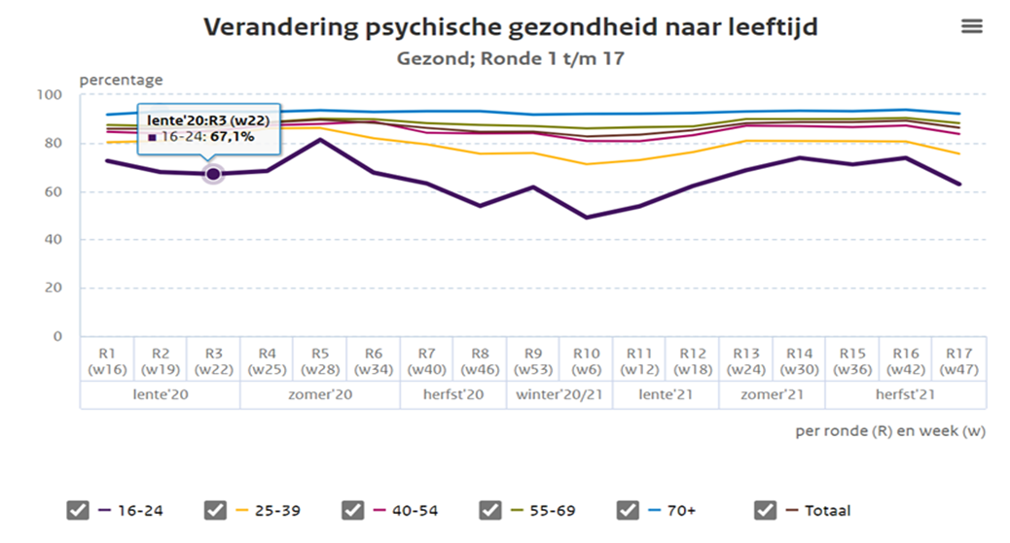
COVID effecten – langere termijn?
Gedurende de pandemie:
  Afname veerkracht
  Toename spanningen & depressieve gevoelens
Triggers:
  Stress binnen gezin
  Beperkte mogelijkheden thuisonderwijs
  Financiële zorgen
  Onzekerheid toekomst
  Al bestaande kwetsbaarheid
Bronnen:
1/Green, K. H., van de Groep, S., Sweijen, S. W., Becht, A. I., Buijzen, M., de Leeuw, R. N., ... & Crone, E. A. (2021). Mood and emotional reactivity of adolescents during the COVID-19 pandemic: short-term and long-term effects and the impact of social and socioeconomic stressors. Scientific Reports, 11(1), 1-13
2/Fischer, K., Tieskens, J., Luijten, M., Zijlmans, J., van Oers, H., de Groot, R., ... & Popma, A. (2021). Internalizing Problems Before and During the COVID-19 Pandemic in Dutch Children and Adolescents with and without Pre-Existing Mental Health Problems. medRxiv.

Slide 15

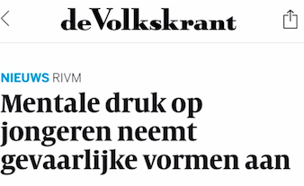
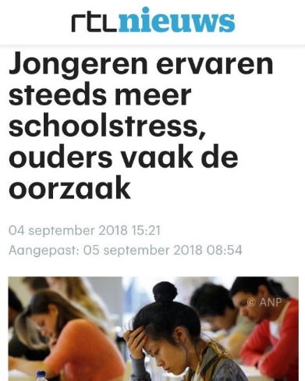

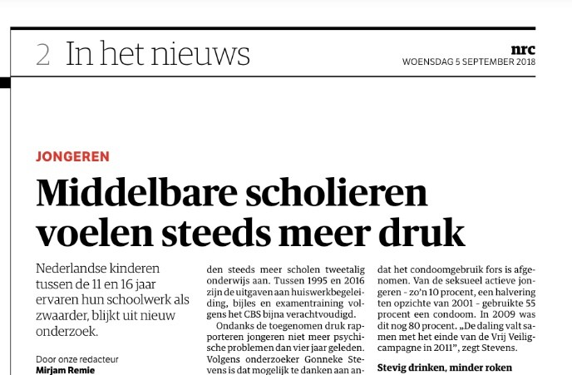
Veel wisten we al…
Ervaren druk door school (VO):
2007: 17%
2019: 38%
VWO>HAVO>VMBO
Ervaren druk door werk:
21% jongeren (15-25 jr)
  Teveel van mezelf verwacht (27%)
  Bang fouten te maken (24%)
  Hoge werkdruk, te moeilijk werk (15%)
  Effect corona: 24% meer, 29% hetzelfde, 13% minder werkstress
Bron: 1 op 5 werkende jongeren ervaart werkstress (cbs.nl)

Slide 16


Stress door school
Intrinsieke prestatiedruk
Nadruk prestatie – minderwaardigheid gevoelens
Andere stress
Sociaal vergelijken
Hyperactiviteit
Sociale steun
Beweging
Eigenwaarde
Veerkracht
Vrije tijd
Bronnen:

Slide 17


Hardnekkige patronen
Excelleren garandeert toegang tot geluk
Slagen en falen is individuele aangelegenheid
Sterk geloof in maakbaarheid en professioneel repareren
Stress en lastig gedrag krijgen individuele oplossingen
Maatschappelijke context van opgroeien en opvoeden niet ter discussie
We blijven doen wat we deden
Bron: Kraak & Kleinjan: Naar gezamenlijke veerkracht en kansen voor iedereen (nji.nl)

Slide 18
Samenwerken aan perspectief
Perspectief zit in versterken dagelijkse leven (kind, gezin & leefomgeving)
Levensloopbenadering – brede jeugdstrategie
  Continuïteit
  Samen: jeugdigen, ouders KO, school, gemeente, sport, cultuur, vrije tijd
Schadelijke maatschappelijke patronen doorbreken
  Andere kijk op effectiviteit
  Discussie over irreële verwachtingen, maakbaarheid, beheersbaarheid en excelleren
  Perverse prikkels die leiden tot onnodig gebruik van individuele jeugdhulp doorbreken
  Moed – bewegen tegen de heersende maatschappelijke normen en professionele opvattingen
Individueel herstel waar nodig
Bronnen:
1/Kraak en Kleinjan Een andere benadering van opgroeien – Skipr
2/VNG Propositie Jeugd en onderwijs
Notes:
En dit raakt weer aan de ambities van de HA Jeugd

Slide 19
#Hoedan?

Slide 20
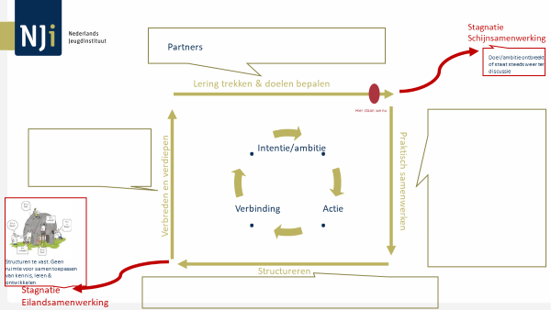
Bron: PJ van Delden
Notes:
Gezamenlijk opgave formuleren - voor opdracht
Rolvastheid
Niet vrijblijvend

Slide 21
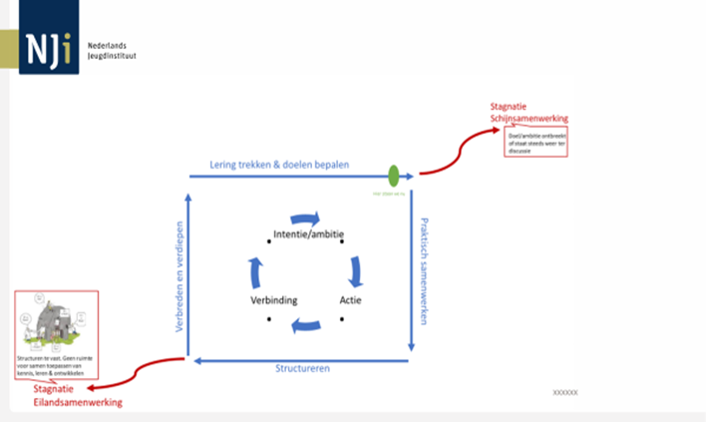
Bronnen:
1/PJ van Delden
2/ Bouwstenen werkgroep leren, ontwikkelen en kennisinfrastructuur voor de hervormingsagenda jeugd
Wat werkt niet/schaadt:
Activistische programmatische aanpak Rijk -> middel wordt doel
Leren zonder goede kennisinfrastructuur
Interdependenties ontkennen i.h.k.v. beheersbaarheid
Vrijblijvendheid & her-contractering
‘Eieren van Columbus’ voor complexe vraagstukken
Systeemwereld leidend

Slide 22
Bronnen:
1/PJ van Delden
2/ Bouwstenen werkgroep leren, ontwikkelen en kennisinfrastructuur voor de hervormingsagenda jeugd
Wat werkt niet/schaadt:
Activistische programmatische aanpak Rijk -> middel wordt doel
Leren zonder goede kennisinfrastructuur
Interdependenties ontkennen i.h.k.v. beheersbaarheid
Vrijblijvendheid & hercontractering
‘Eieren van Columbus’ voor complexe vraagstukken
Systeemwereld leidend
Wat werkt wel/versnelt:
Maatschappelijke opgaven: focus & keuzes o.b.v. data, kennis & budget
Gekoppelde kennis- onderzoek en innovatieagenda
Vasthoudende domein-overstijgende ontwikkelbenadering; eenheid van taal
Rolvastheid
10-jaren plan met quick wins
Leefwereld leidend; Jongeren echt betrekken

Slide 23
En wat doen we in Haaglanden?

Slide 24
Dialoog:
In hoeverre lukt het ons om de gezamenlijke ambitie te formuleren?
  Wat helpt?
  Wat werkt belemmerend?
  Is jouw bijdrage daarbij onderdeel van de oplossing? Of soms ook het probleem?
Kunnen wij elkaar vasthouden op die inhoudelijke ambitie?
  Wanneer lukt dat goed? Voorbeelden?
  Wanneer is dat spannend? En dan?
Hoe nu verder?

